Slide 1
БИАНКИ ВИТАЛИЙ ВАЛЕНТИНОВИЧ
Презентацию выполнила
Чикилева Ирина Алексеевна
Учитель начальной школы
МАОУ «СОШ № 10» г. Перми

Slide 2
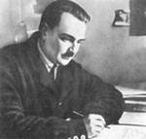
БИАНКИ ВИТАЛИЙ ВАЛЕНТИНОВИЧ
(30 января 1894 – 10 июня 1959)
русский писатель.
Родился в С.-Петербурге в семье ученого-орнитолога, с детства писал стихи. Отец Бианки, которого писатель называл своим первым и главным «лесным учителем», приобщал его к биологической науке – водил в Зоологический музей, поручал ведение натуралистических заметок. Бианки продолжал вести эти записи и во время учебы на естественном отделении физико-математического факультета Петроградского университета, а затем в Институте истории искусств.

Slide 3
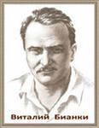
Бианки рассматривал свое творчество как «самоучитель любви к природе». Он написал
более 30 сказок о природе, в числе которых
такие классические произведения, как
Первая охота (1923), Кто чем поет (1923),
Мышонок Пик (1926),

Slide 4
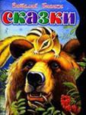
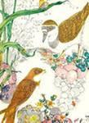
Небольшая часть книг В.В.Бианки

Slide 5
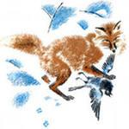
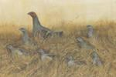
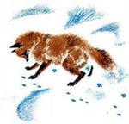
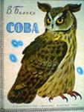
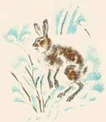
Иллюстрации к произведениям В.В.Бианки

Slide 6
В последние годы жизни Бианки тяжело болел – у него были полностью парализованы ноги и частично руки. Однако у него по-прежнему собирались писатели, считавшие его своим учителем, проходили заседания редколлегии «Вести из леса».
Незадолго до смерти Бианки писал в предисловии к одной из своих книг: «Я всегда старался писать свои сказки и рассказы так, чтобы они были доступны и взрослым. А теперь понял, что всю жизнь писал и для взрослых, сохранивших в душе ребенка».

Slide 7
За 35 лет творческой работы Бианки создал более 300 рассказов, сказок, повестей, очерков и статей. Всю жизнь он вел дневники и натуралистические заметки, отвечал на множество читательских писем. Его произведения были изданы общим тиражом более 40 млн. экземпляров, переведены на многие языки мира.

Slide 8
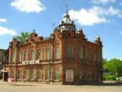
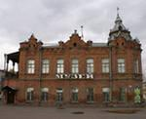
Бийский краеведческий музей имени
В.В. БИАНКИ

Slide 9
Благодарю за внимание!

